Slide 1
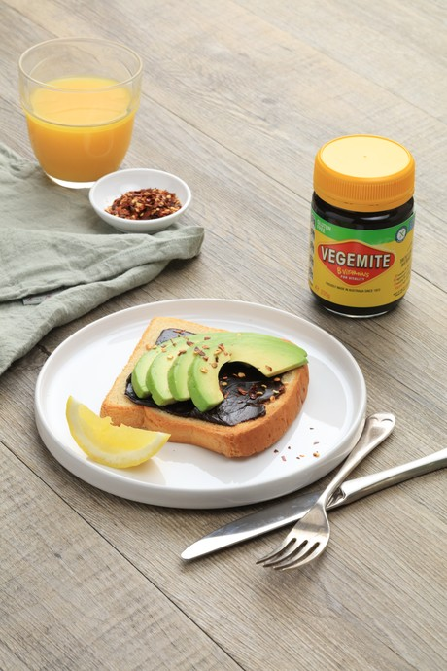
Vegemite - сама австралійська з усіх австралійських страв. У 1922 році австралієць Фред Волкер вирішив приготувати спеціальний «дріжджовий екстракт», та так, щоб він був однаково і поживним, і смачним. Дріжджовий екстракт був змішаний з декількома іншими компонентами: селерою, цибулею і сіллю.

Slide 2
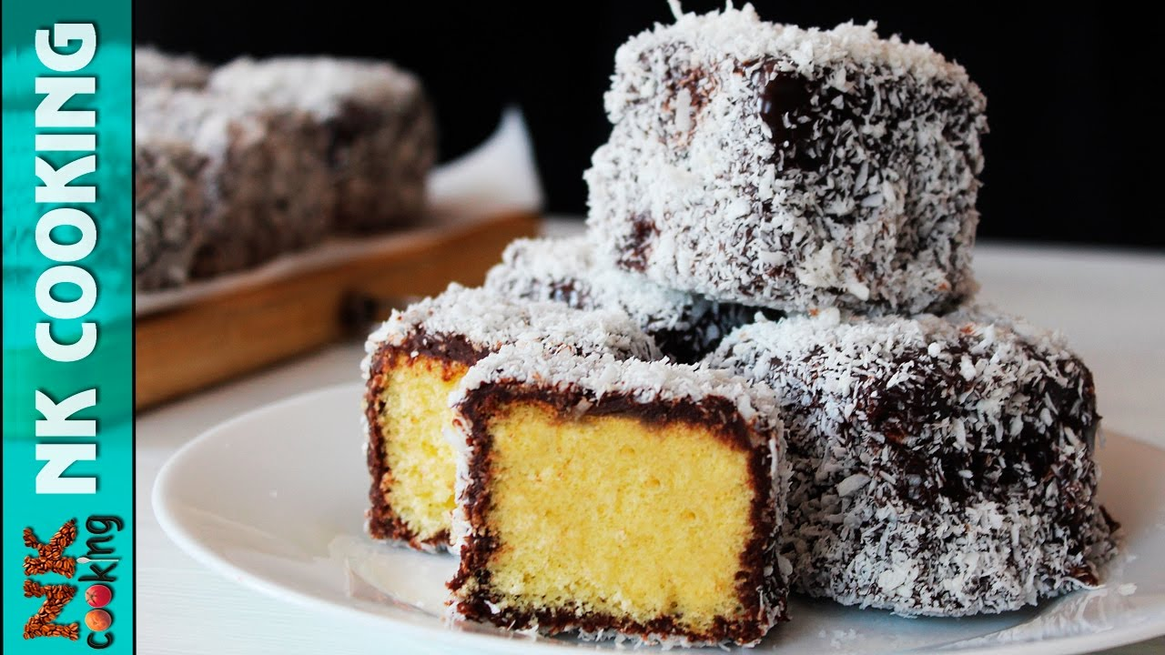
Lamington - бісквіт, облитий шоколадною помадкою і обсипаний кокосовою крихтою.

Slide 3
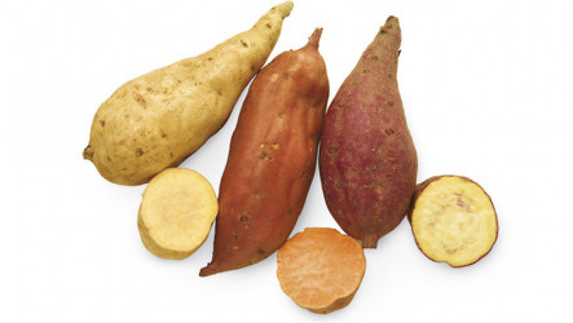
Як гарніри звичайно використовуються картопля та її місцевий солодкуватий різновид - "кумара". Інші овочі йдуть, найчастіше, у вигляді складних гарнірів і салатів.

